Slide 1



计算机科学与技术专业毕业生答辩
基于Python和JoinQuant平台的选股模型构建与设计
答辩人：陈裕
指导老师：王海燕
班级：15计算机2班
学号：20150301202

Slide 2
目 录
1
论文绪论
2
股票数据分析
3
实证分析
4
结 论
5
致 谢

Slide 3
论文绪论
股票数据分析
实证分析
结 论
致 谢
选题背景
股市中存在很多风险。但是随着信息时代的发展，股票市场每天都会产生很多数据，并且随着Python技术的发展，使得数据分析更容易。
研究目的及意义
本设计使用Python作为开发语言，JoinQuant作为测试平台，结合金融理论知识，分析数据，构建出有实用价值，测试效果良好的模型，帮助投资者挑选出收益率高，风险小的投资组合。
本设计的意义是如何利用好股票的数据，如何从这些数据中找出有价值的信息，并构建出较好的模型。

Slide 4
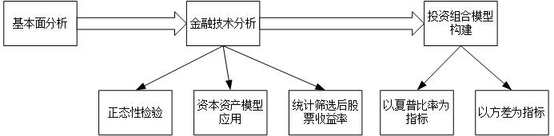
论文绪论
股票数据分析
实证分析
结 论
致 谢
股票数据分析总体框架图

Slide 5
论文绪论
股票数据分析
实证分析
结 论
致 谢
基本面分析
1、基本面简介
2、基本面数据获取及预处理
3、基本面数据分析步骤
4、程序设计
5、部分筛选结果如下：
证券代码 | 证券简称 | 上市时间 | 上市板
000418.SZ | 小天鹅A | 1997年3月28日 | 主板
000568.SZ | 泸州老窖 | 1994年月9日 | 主板
002126.SZ | 银轮股份 | 2007年4月18日 | 中小企业板
002223.SZ | 鱼跃医疗 | 2008年4月18日 | 中小企业板
…… | …… | …… | ……

Slide 6
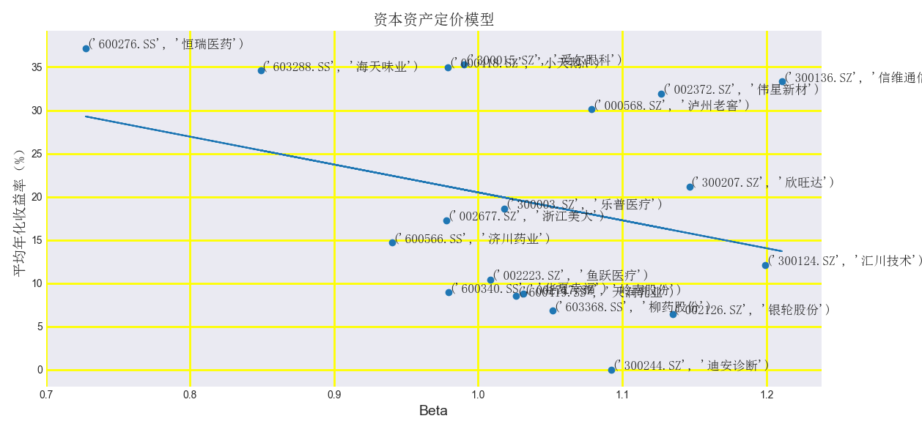
论文绪论
股票数据分析
实证分析
结 论
致 谢
证券代码 | 证券简称 | Beta系数 | 平均年化收益率（%）
000418.SZ | 小天鹅A | 0.983913 | 35.06878
000568.SZ | 泸州老窖 | 1.076294 | 29.05923
002126.SZ | 银轮股份 | 1.135663 | 6.406247
002223.SZ | 鱼跃医疗 | 1.005194 | 9.932455
…… | …… | …… | ……
金融技术分析
1、历史交易数据获取及预处理
2、资本资产定价模型（CAPM）应用
2.1、资本资产定价模型（CAPM）简介
2.2、数据分析步骤及程序设计
2.3、结果分析

Slide 7
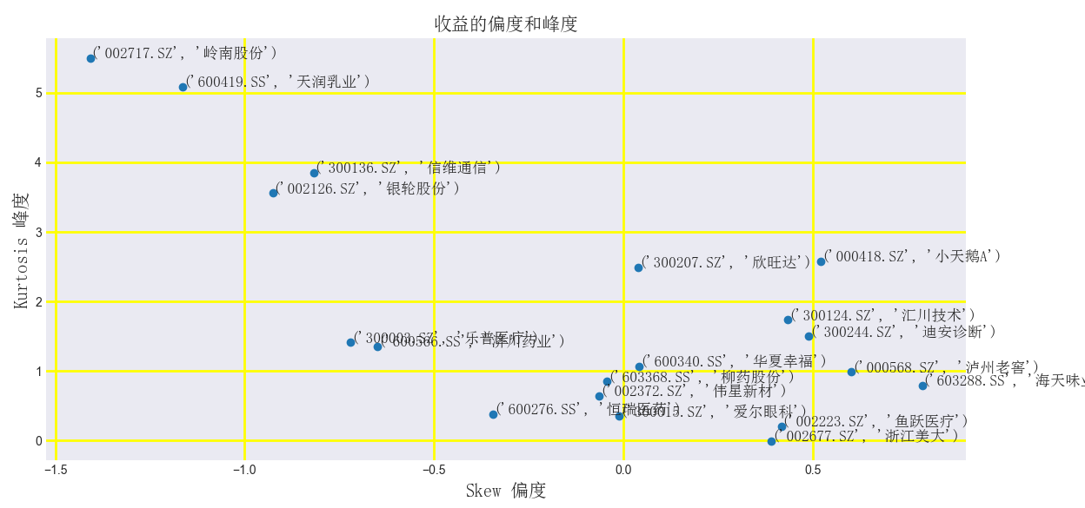
论文绪论
股票数据分析
实证分析
结 论
致 谢
证券代码 | 证券简称 | 偏度值Z评分 | 峰度值Z评分
000418.SZ | 小天鹅A | 0.786127 | 1.440091
000568.SZ | 泸州老窖 | 0.771076 | 0.552267
002126.SZ | 银轮股份 | -1.52059 | 2.239661
002223.SZ | 鱼跃医疗 | 0.683055 | 0.129124
…… | …… | …… | ……
金融技术分析
3、数据正态性检验
3.1、数据分析步骤及程序设计
3.2、结果分析

Slide 8
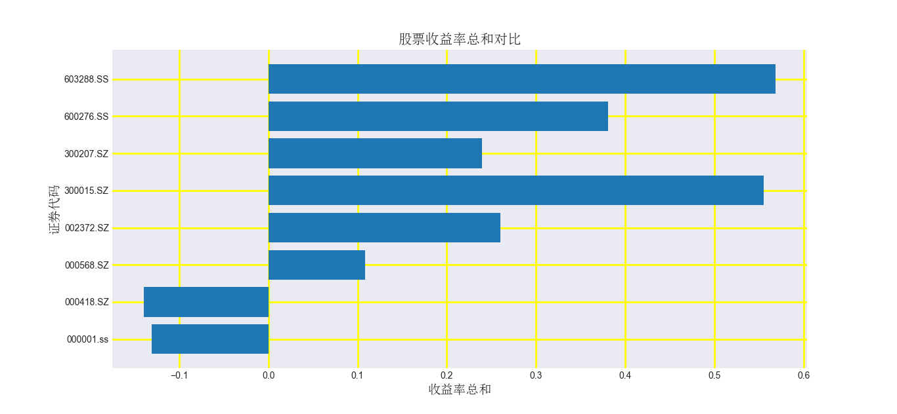
论文绪论
股票数据分析
实证分析
结 论
致 谢
证券代码 | 证券简称 | 股票收益率总和
000418.SZ | 小天鹅A | -0.13960884221777856
000568.SZ | 泸州老窖 | 0.1083104290312816
002372.SZ | 伟星新材 | 0.2600414920231694
300015.SZ | 爱尔眼科 | 0.5551806247034758
300207.SZ | 欣旺达 | 0.23953516622834398
600276.SS | 恒瑞医药 | 0.38072968172230515
603288.SS | 海天味业 | 0.5685424142252188
000001.SS | 上证综指 | -0.13031934114694468
金融技术分析
4、筛选股票并统计收益率
4.1、数据分析步骤及程序设计
4.2、结果分析

Slide 9
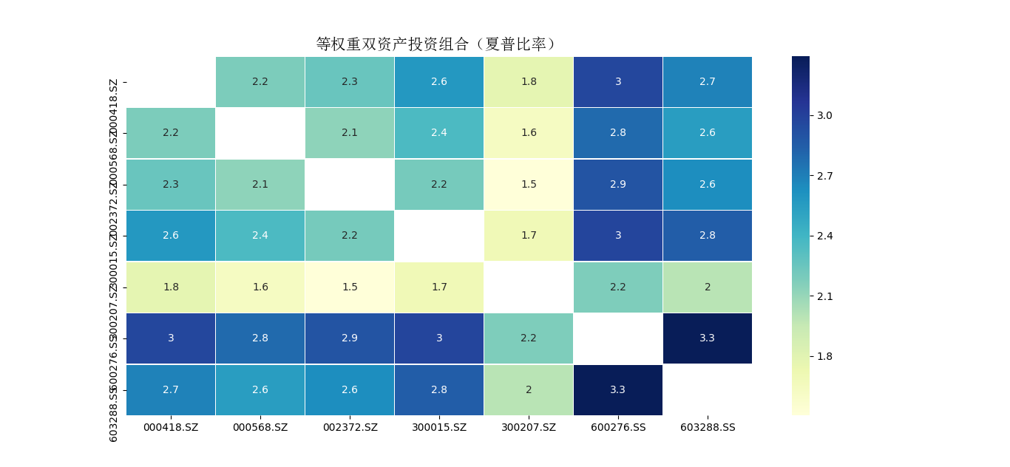
论文绪论
股票数据分析
实证分析
结 论
致 谢
投资组合模型构建
1、以夏普比率为指标构建模型
1.1、构建步骤及结果分析
1.2、结果分析

Slide 10
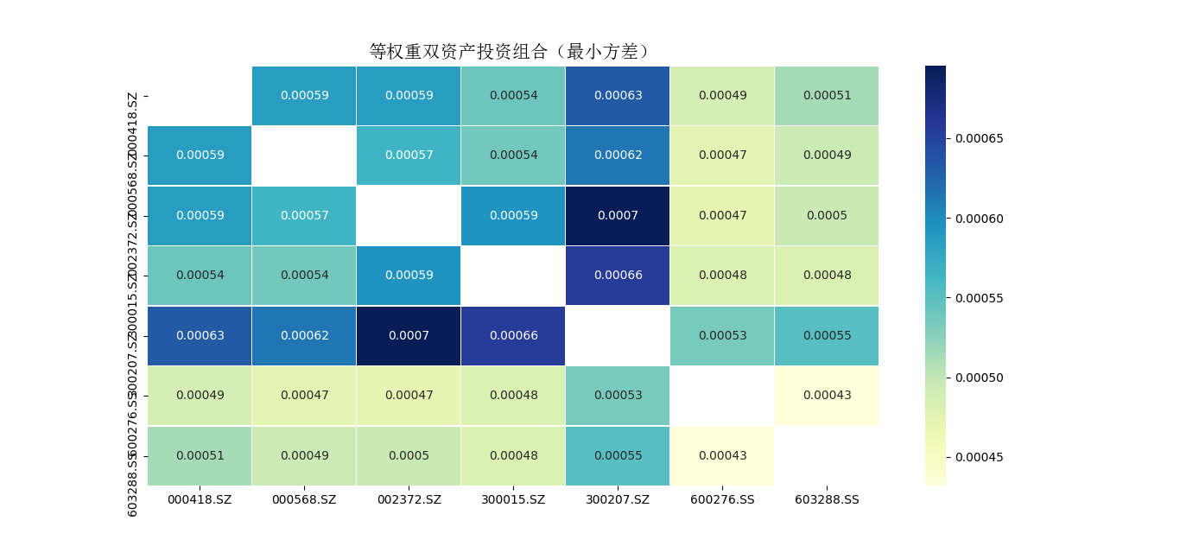
论文绪论
股票数据分析
实证分析
结 论
致 谢
投资组合模型构建
2、以方差为指标构建模型
2.1、构建步骤及结果分析
2.2、结果分析

Slide 11
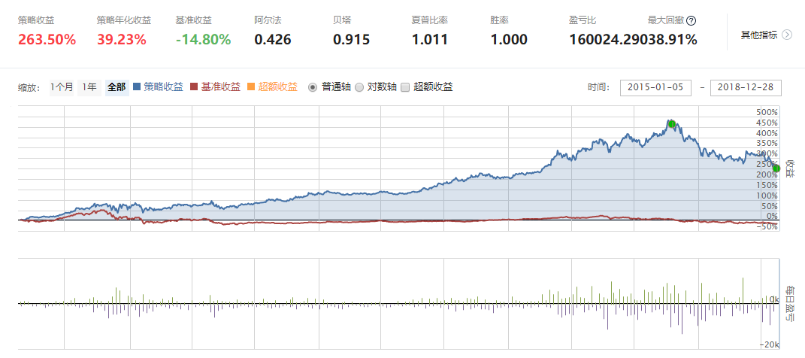
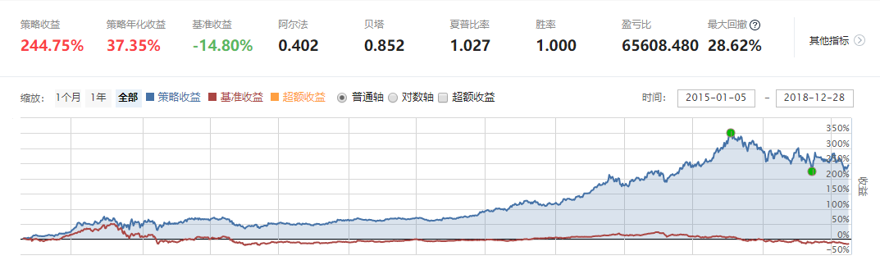
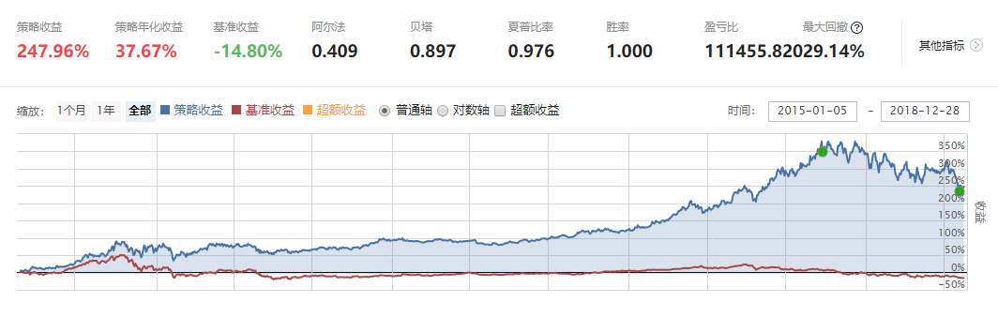
论文绪论
股票数据分析
实证分析
结 论
致 谢
1、JoinQuant平台策略构建
2、实证结果与分析
2.1、以夏普比率为指标
构建的模型测试
恒瑞医药（600276）与小天鹅A（000418）
恒瑞医药（600276）
与海天味业（603288）
恒瑞医药（600276）与爱尔眼科（300015）

Slide 12
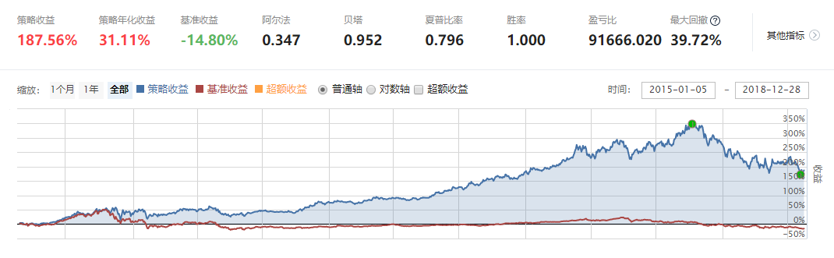
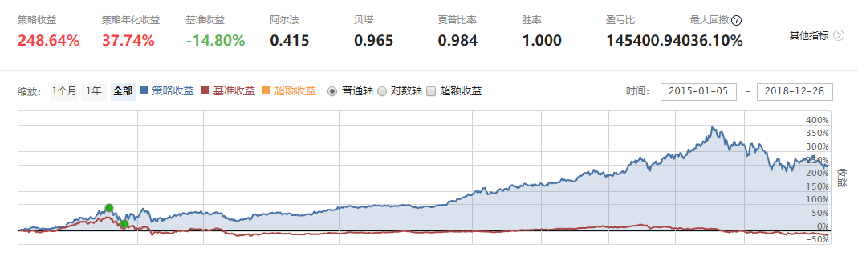
论文绪论
股票数据分析
实证分析
结 论
致 谢
恒瑞医药（600276）与泸州老窖（000568）
2.2、以方差为指标构建的
模型测试
恒瑞医药（600276）
与海天味业（603288）
恒瑞医药（600276）与伟星新材（002372）

Slide 13
论文绪论
股票数据分析
实证分析
结 论
致 谢
总结
通过文献与理论研究法以及工程实践法。使用Python语言，研究分析了公司基本面数据和股票历史交易数据，从这些数据中发现一些有用的信息，并且使用这些数据探究市场，构建出投资组合选股模型，最后用JoinQuant平台测试验证模型。
通过研究比较得出，使用夏普比率作为指标构建的模型选出的投资组合质量较高，能有效规避风险，并获得较高收益。
不足与展望
在基本面分析的时候可以使用多因子模型，并且可以使用机器学习，神经网络来预测股票价格。
希望能将这个课题一直做下去，并且将多学科结合在一起研究。

Slide 14
论文绪论
股票数据分析
实证分析
结 论
致 谢
大学四年在写完这篇论文时也就要宣告结束了，四年的生活过得很快。
在此，我要感谢我的指导老师。王海燕老师在大学期间给过我很多帮助与照顾。
同样，大学四年我也要感谢我的好朋友们给我的支持和鼓励，在我遇到人生转折困难的时候，始终能站在我身边。
感谢学校和老师对我的培养，以及室友的理解与宽容。
感谢大学四年出现过的人。

Slide 15
计算机科学与技术专业毕业生答辩
謝 謝
答辩人：陈裕
指导老师：王海燕

